Slide 1
深度學習基本原理 (Fundamentals of Deep Learning)
第4部分：資料增強(Data Augmentation)和部署(Deployment)
Notes:
筆記：

Slide 2
課程大綱
• | 第 1 部分：深度學習簡介
• | 第 2 部分：神經網路如何訓練
• | 第 3 部分：卷積神經網路 (Convolutional Neural Networks)
• | 第 4 部分：資料增強與部署
• | 第 5 部分：預訓練模型
• | 第 6 部分：進階架構

Slide 3
實作練習回顧
分析(Analysis)
卷積神經網路(CNN)提高了驗證(Validation)準確度(accuracy)
仍然觀察到訓練準確度(training accuracy)高於驗證(validation)準確度
Notes:
看起來我們的模型正在變得更好。當我們使用卷積神經網路(Convolutional Neural Network)時，我們的驗證(Validation)準確度(accuracy)有所提升，這很棒，但看起來我們的訓練準確度(accuracy)仍然高於驗證(Validation)準確度。似乎我們仍然有些過度擬合(overfitting)。

Slide 4


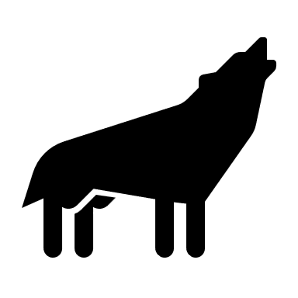
實作練習回顧
分析(Analysis)
解決方案(Solution)
卷積神經網路(CNN)提高了驗證(Validation)準確度(accuracy)
仍然觀察到訓練準確度(training accuracy)高於驗證(validation)準確度
乾淨的資料提供更好的範例
資料集多樣性幫助模型泛化(generalize)
Notes:
有時問題不在於模型，而在於資料。關於這點有許多諺語：「垃圾進，垃圾出」、「豬耳朵做不成絲綢錢包」。就像我們人類一樣，神經網路(Neural Network)從範例中學習，如果範例不夠好，模型也無法學習。
另一個需要考慮的是要有足夠多樣化的範例。例如，讓我們思考教導一個孩子什麼是狗需要什麼。有許多不同種類的狗，不僅是不同品種，即使在同一品種內也有許多變化。大小、顏色、毛髮長度、鼻子大小、尾巴長度...
如果我是來自另一個星球的外星人，我可能會驚訝地發現吉娃娃和大丹犬竟然是同一物種！
同時，我們也應該提供許多不同的關於什麼不是狗的範例。郊狼、狐狸和胡狼都是近親，但嚴格來說它們不是家犬。如果我們只提供一兩個關於什麼是狗和什麼不是狗的範例，我們的模型將無法泛化(generalize)其對狗的定義。

Slide 5
資料增強(Data Augmentation)

Slide 6
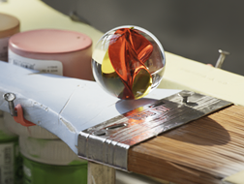
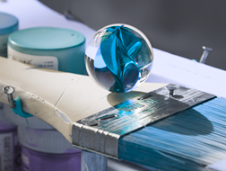
資料增強(Data Augmentation)
Notes:
使用電腦視覺機器學習模型的一個很好的特性是，如果我們小心操作，我們可以增強(augment)我們的資料來提供更多範例。如果你曾經花時間數位修改照片，我們將使用許多在Photoshop或Gimp中找到的相同工具來擴展我們的資料集。
例如，即使我改變了彈珠照片中的色調（顏色表示），我們仍然可以辨認出那是一顆彈珠。許多機器學習(Machine Learning)框架已經內建了修改照片的工具。我們將介紹一些可用的技巧。
當然，這些技巧並非在所有情況下都適用。根據我們訓練模型的目的，我們可能會讓它感到困惑。假設我們正在製作一個識別花朵的模型。顏色可能是關鍵資訊，所以像我上面所做的改變顏色可能最終會適得其反。

Slide 7
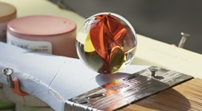
圖像翻轉(Image Flipping)
水平翻轉
垂直翻轉
Notes:
讓我們從圖像翻轉(Image flipping)開始。在這種情況下，我們可以想像我們的照片印在一張紙上，我們只是翻轉那張紙。
但要注意，翻轉圖像資料集可能並不總是適當的。有趣的事實：除了少數例外，美國手語中的大多數詞彙可以根據你是右手或左手而鏡像翻轉。https://www.handspeak.com/learn/index.php?id=98，所以水平翻轉對我們的資料集是適當的。另一方面，垂直翻轉可能不太有效，因為人們在打手語時通常不會上下顛倒。
我們也可以想想我們的mnist資料集。如果我們同時垂直和水平翻轉我們的數字6，它們看起來就像數字9，這會不必要地讓我們的模型感到困惑。

Slide 8

旋轉(Rotation)
45⁰
90⁰
135⁰
0⁰
180⁰
315⁰
225⁰
270⁰
Notes:
另一個相關的是旋轉。我們仍然可以想像我們的紙張，但現在我們正在旋轉它。這對美國手語適合嗎？
在合理範圍內。根據我自己的姿勢檢查，100%的時間都保持完全相同的位置是相當困難的，但我們也可能預期，以90度角打手語會顯得非常不合適。

Slide 9
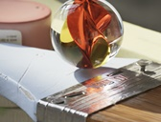




縮放(Zooming)
Notes:
事實上，這些工具很容易不小心使用過量。讓我們以縮放(Zooming)做例子。如果回到剛才紙張的比喻，我們可以想像我們正在把紙張拿得更靠近我們的臉。
這裡我們有我們的彈珠的圖片，我們從左到右，從上到下越來越放大它。對於前兩三張，是的，我們仍然可以辨認出那是一顆彈珠，但特別是到第四個，我們開始失去太多資訊而無法正確識別它。
我們通常只會放大我們的圖片，因為如果我們縮小，我們會需要在邊緣周圍添加某種填充(Padding)以保持圖片的像素數量不變。

Slide 10
寬度和高度平移(Shifting)
Notes:
然而，當我們放大時，我們可以追蹤視野外的像素，以便進行一些平移。另一個說法是「轉換」(translate)。我們只是將我們的圖像向左或向右（水平）和向上或向下（垂直）移動。
在中間這裡，我們已經放大了我們的彈珠。每個周圍的圖片都有相同的縮放比例，但已經向上、向右、向下或向左移動。

Slide 11

平面投影轉換(Homography)
Notes:
所有這些我們可以在物理維度上扭曲圖像的方式都有一個基本概念叫做平面投影轉換(Homography)。我們提供一篇OpenCV文章的連結，更詳細地解釋了背後的數學，但這裡是簡化版本。我們可以想像我們有一個相機和一個圖像，根據我們相機的位置和圖像的位置，我們可以在三維空間中投影我們的圖像。我們可以通過一些矩陣乘法來完成所有這些，非常巧妙！
https://docs.opencv.org/master/d9/dab/tutorial_homography.html

Slide 12





亮度(Brightness)
Notes:
除了物理移動我們的圖像，還有其他方法。我們也可以調整像素值。這裡我們有一些亮度的例子。這對於真實世界的圖像來說是一個很好的考慮因素，因為除非照片是專業拍攝的，否則照明很可能不會保持一致。
只是不要過度使用亮度調整器。如果太暗或太亮，我們將無法看到圖像！

Slide 13
通道位移(Channel Shifting)
Notes:
到目前為止，我們一直在處理灰階圖像，但很快，我們將處理彩色圖像。彩色圖像是3D物件，第三個維度現在代表不同的顏色通道(channel)，如紅色、綠色和藍色（RGB）。這些不同通道(channel)中的每一個都有自己獨立的值，例如，如果紅色通道(channel)是255，綠色是0，藍色是0，那麼像素將是紅色的。紅色125，綠色0，藍色255會產生一種紫色。也有非顏色通道(channel)，如RGBA中的alpha，代表透明度。
通道(channel)位移會在這些通道(channel)中的每個像素上添加或減去一個隨機數量。

Slide 14
模型部署(Model Deployment)
Notes:
在我們進入下一部分之前，先做一個總結。我們從原始的彈珠圖像中得到了多少張圖片？（據我計算，包括裁剪的圖片，共有39張）。這是獲取更多資料的極其強大的方法。 專業提示(Pro tip)：從我們的隨機圖像生成器中隨機取樣圖像。如果人眼無法解釋這些圖像，那麼電腦也很可能會有困難。
好的，在進入實作練習之前的最後一個部分，那就是模型部署(model deployment)。

Slide 15
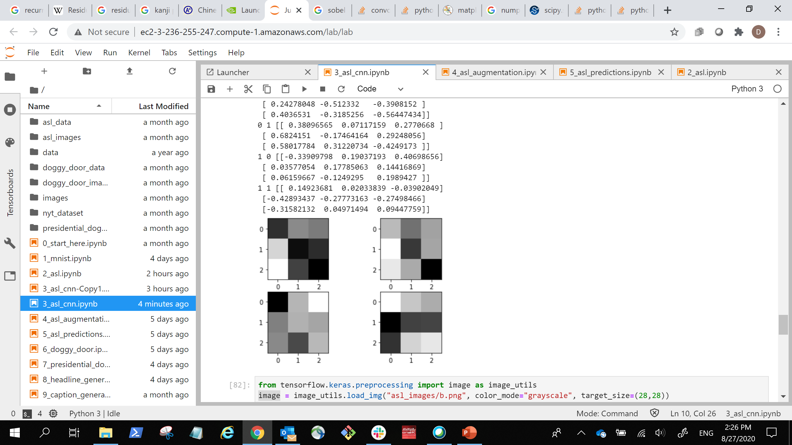
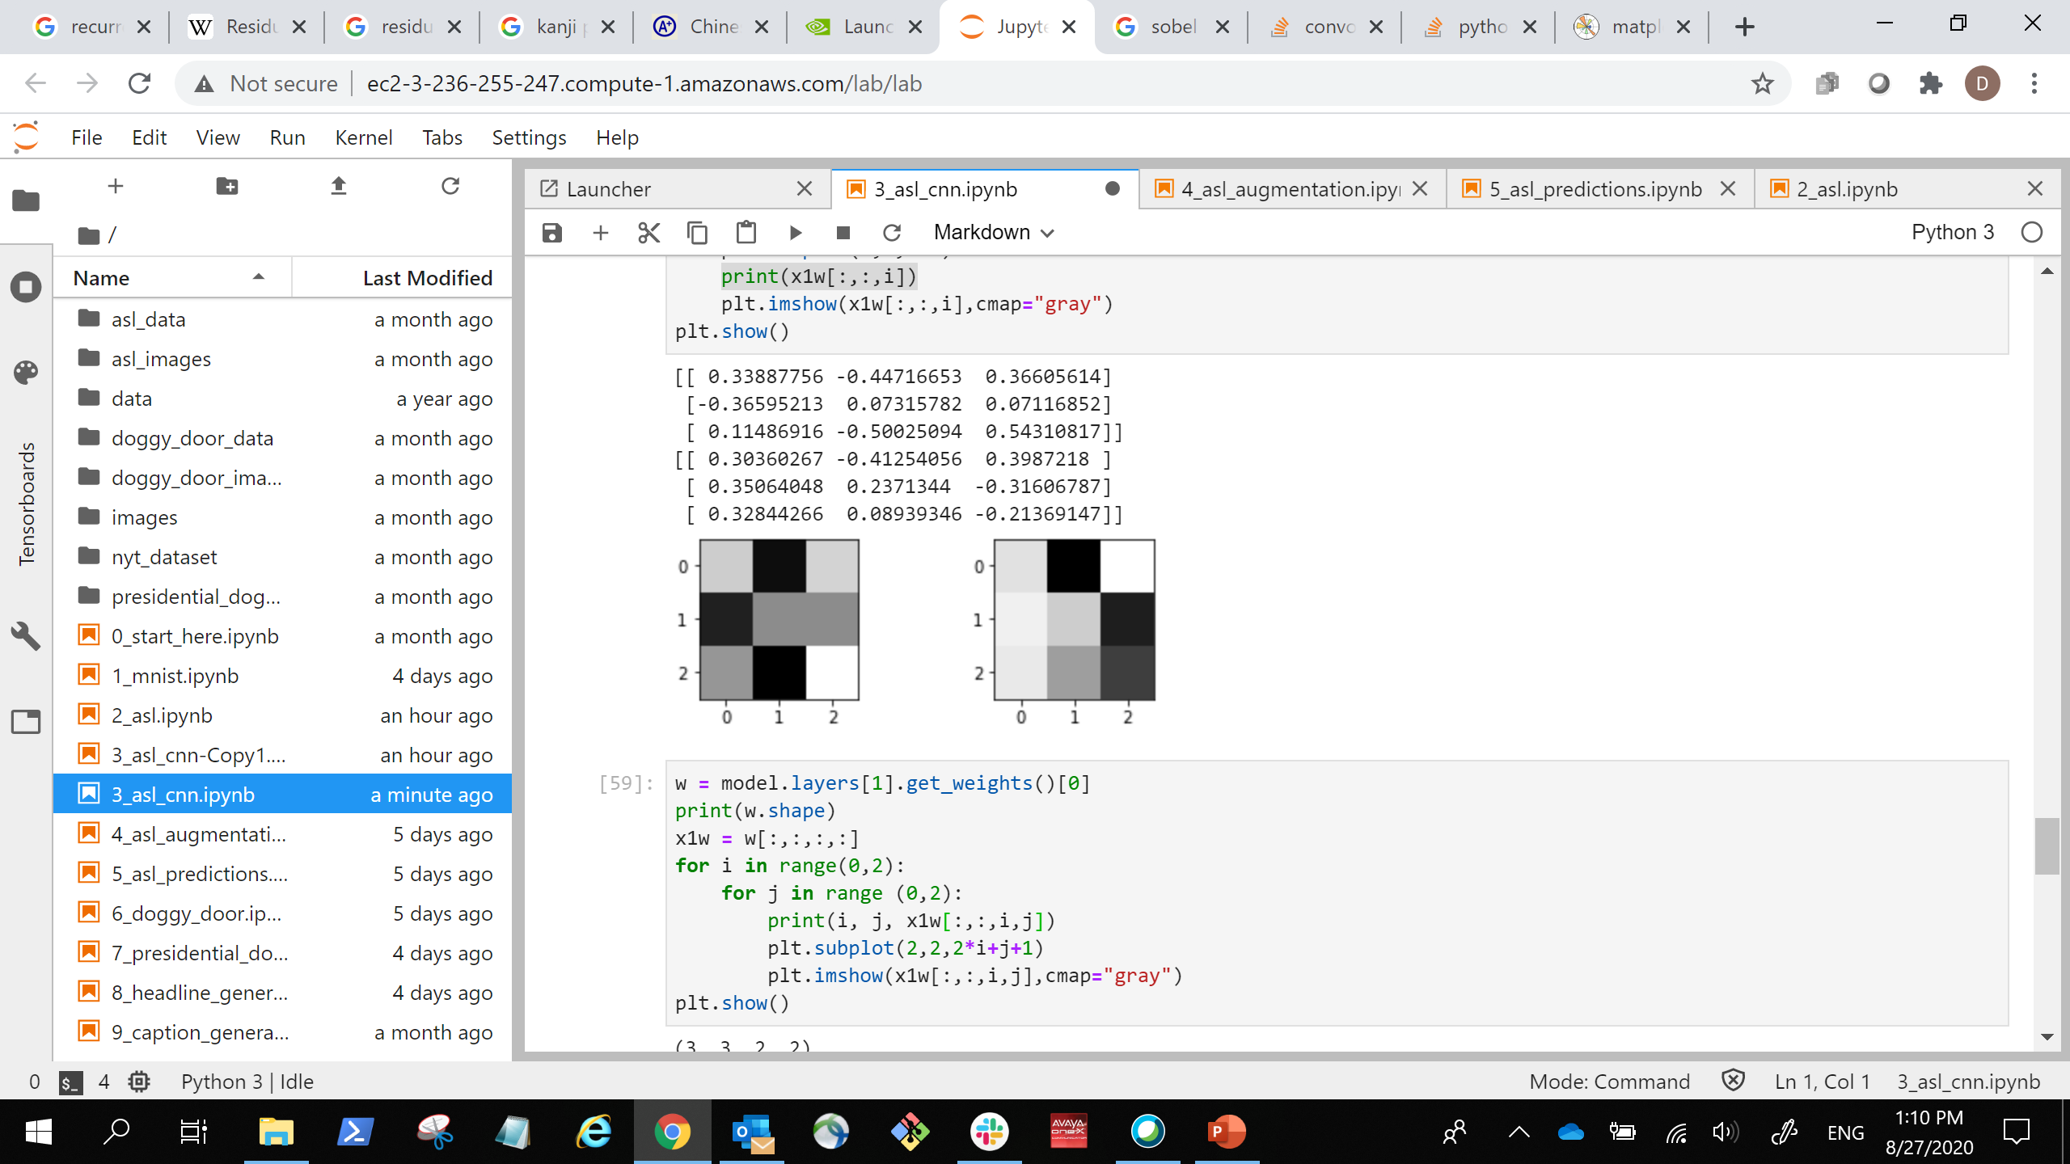
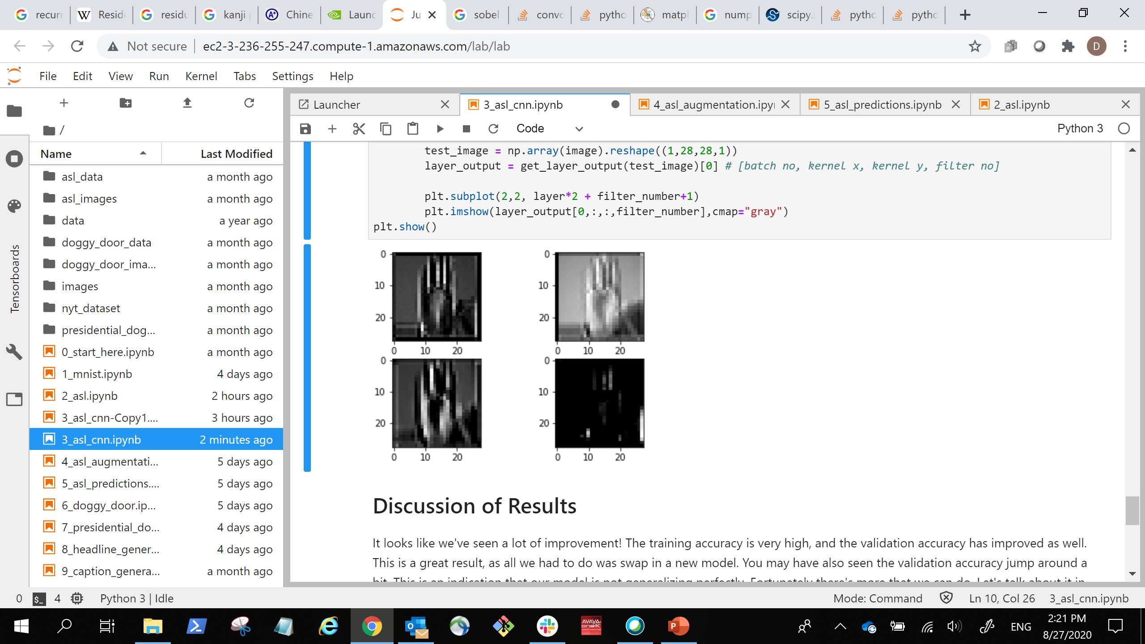
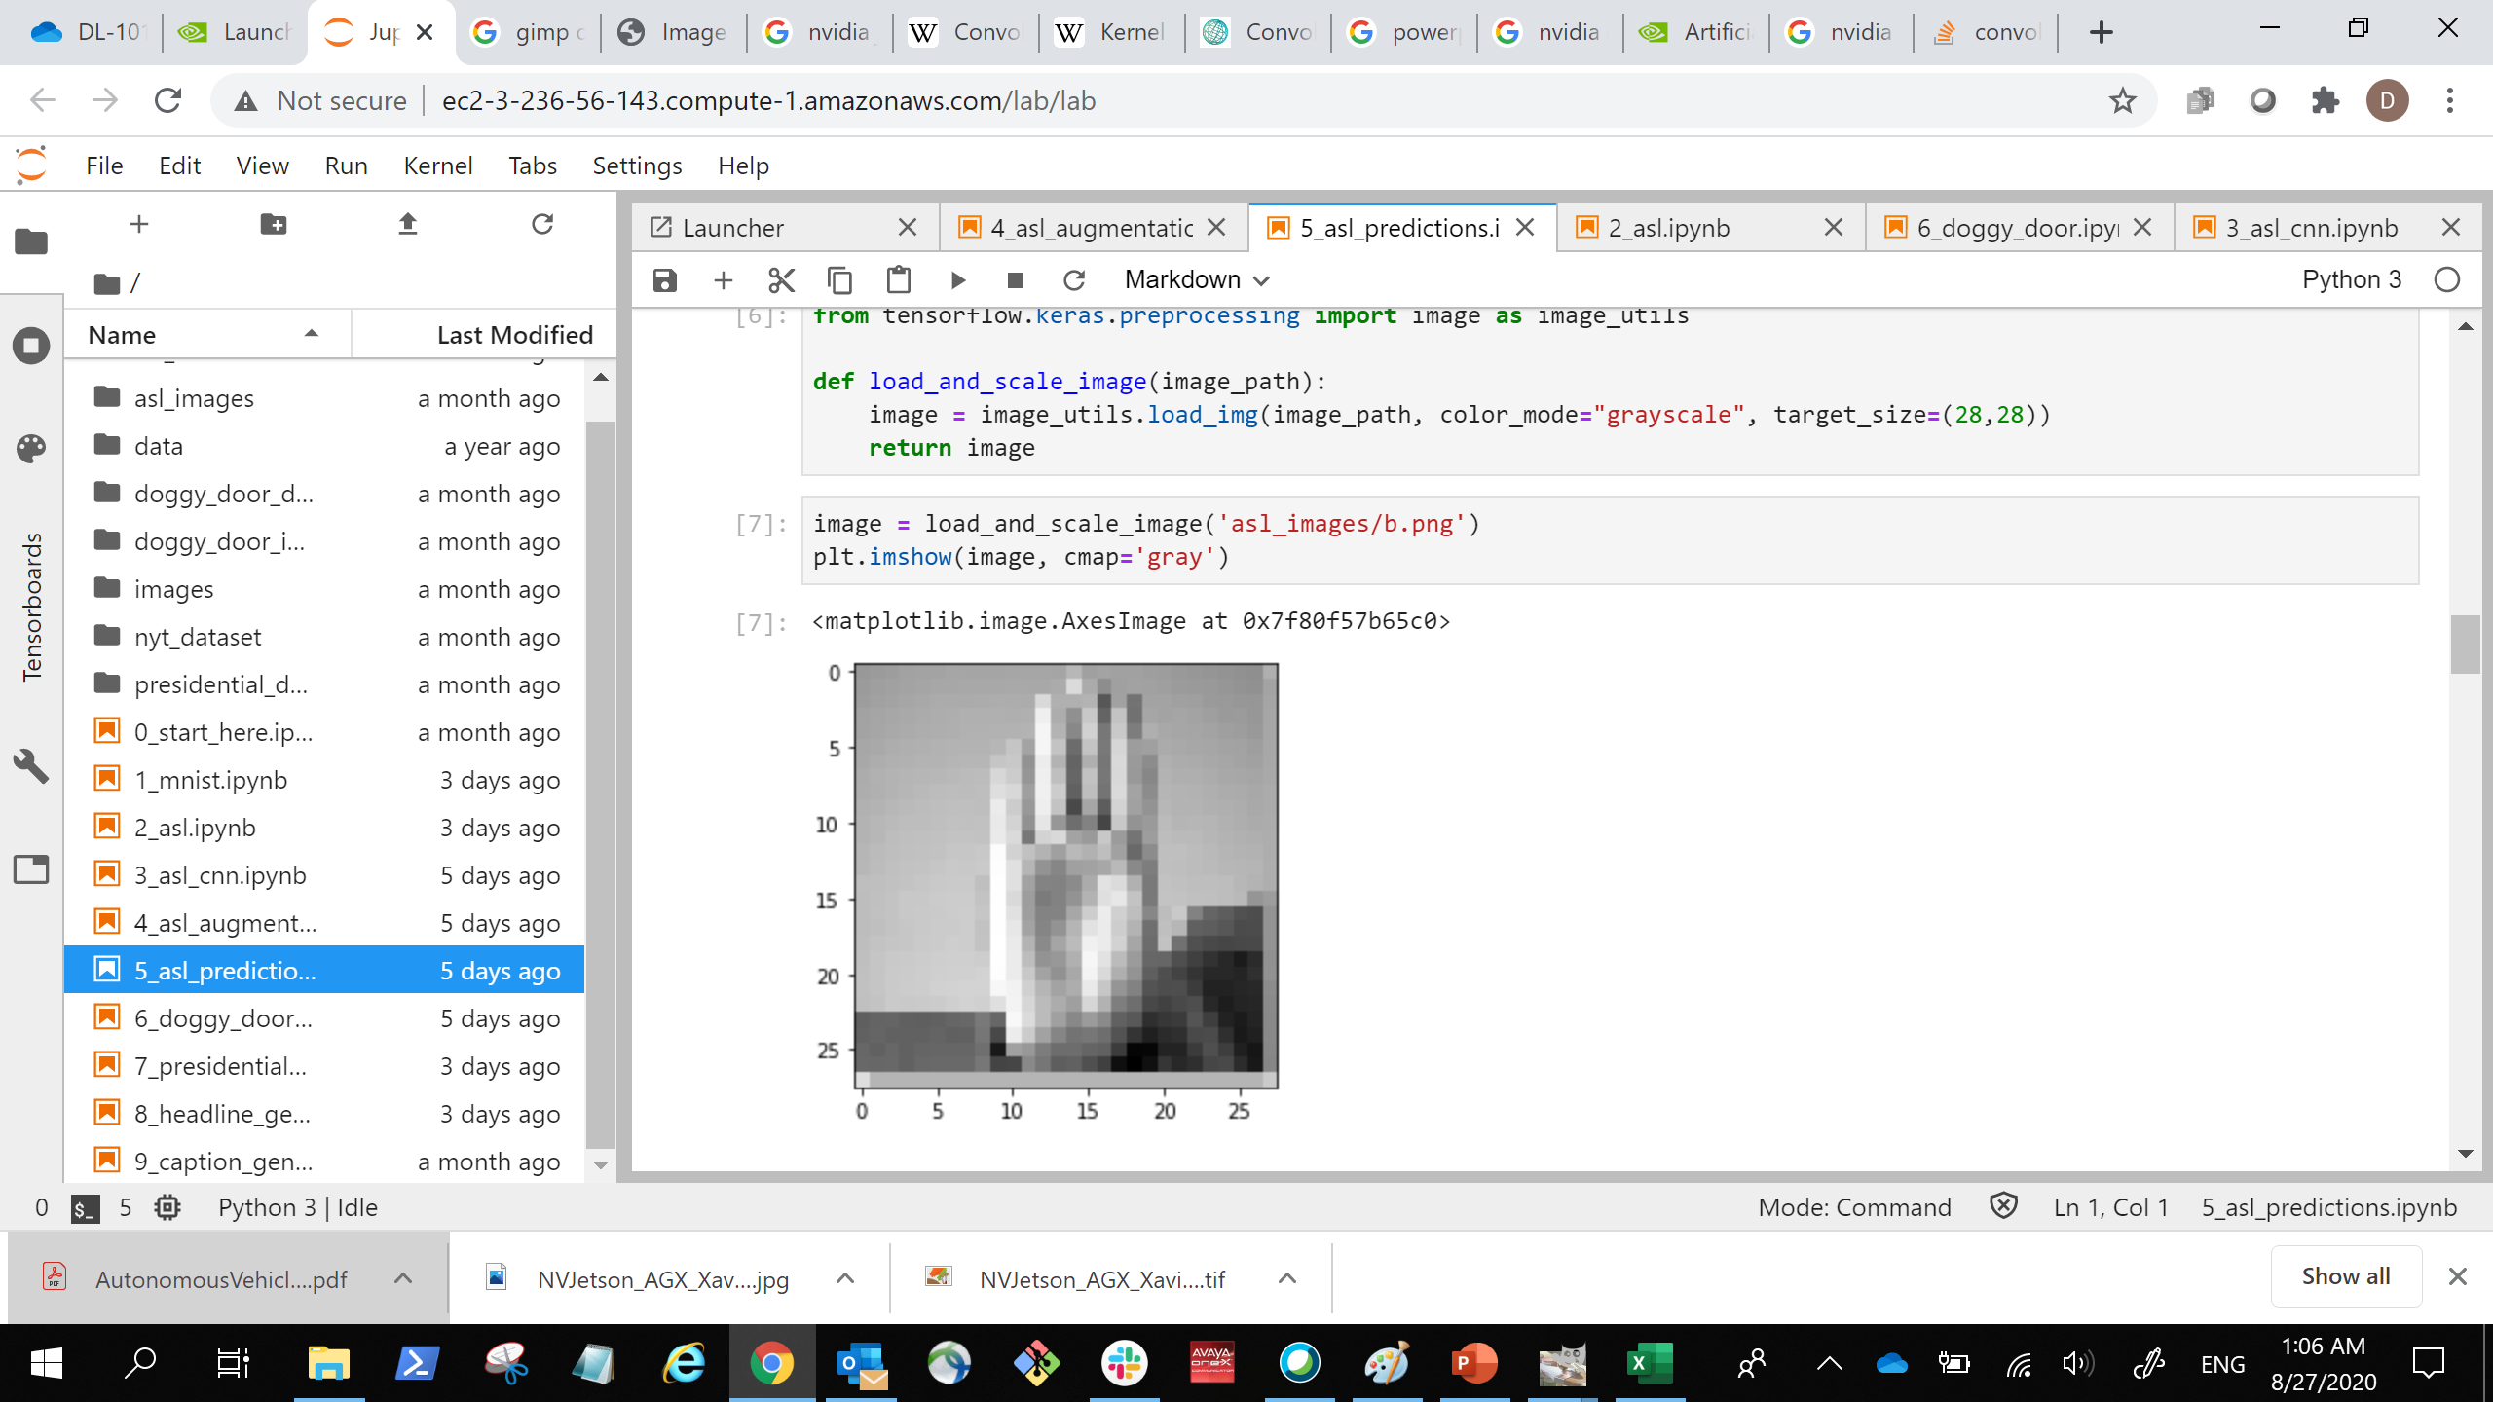
模型部署(Model Deployment)
… …… …
… …… …
(2, 28, 28)
堆疊圖像 (Stacked Images)
(2, 28, 28)
堆疊圖像 (Stacked Images)
(2, 1, 3, 3) 核心(Kernel)
(2, 2, 3, 3)
核心(Kernel)
(512)
線性 (Linear)
(512)
線性 (Linear)
(1, 28, 28)
圖像輸入
(1568)
扁平化圖像向量 (Flattened Image Vector)
(10)
輸出預測
Notes:
我們的模型期望特定的輸入維度，但很可能當我們在生產環境（真實世界）中部署我們的模型時，我們從用戶那裡獲得的資料格式與我們訓練時的格式不同。

Slide 16
模型部署(Model Deployment)
批次訓練輸入 (Training Batch Input)
卷積(Convolution)
最大池化(Max Pooling)
……
Notes:
此外，Keras模型通常假設訓練是一個個批次，這意味著它一次學習多個圖像。

Slide 17
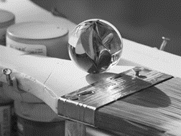
模型部署(Model Deployment)
(3, 220, 155)
(1, 220, 155)
(1, 1, 220, 155)
(3, 287, 433)
調整大小 (Resize)
灰階 (Greyscale)
"批次" (“Batch”)
Notes:
如果我們想要預測的資料是一張與我們模型期望形狀不同的單一圖像，沒問題。我們可以調整圖像大小，以獲得正確的寬度和高度。如果我們的圖像是彩色的，而我們的模型是在灰階上訓練的，有工具可以進行轉換。另一種方法是取紅色、綠色和藍色通道(channel)之間的平均值。在圖像處理中將RGB圖像轉換為灰階的流行方法是使用亮度(luminance)，它將所有三個顏色通道(channel)組合成一個代表值。
最後，要將其從單一圖像轉換為批次，我們可以在第一個維度上添加一個新的軸。這只是一種花哨的說法，意思是我們要在我們的圖像外面添加"一對新的括號"。

Slide 18
讓我們試試看吧！

Slide 19
Notes:
筆記：

